Slide 1
Formation transports Nouvelle-Aquitaine
A destination des CPTS
DCGDR Nouvelle-Aquitaine marie.gaset.cgdr@assurance-maladie.fr
Iingrid.dedieu-benoit@assurance-maladie.fr

Slide 2
Sommaire
01
05
L’offre de transports
La question de l’accessibilité aux transports
02
Les conditions de prise en charge
06
03
LE transport SOLIDAIRE
UN mot sur La plateforme rég de transport pour les ETS
07
04
Les alternatives au transport avec lE DEVELOPPEMENT de TELESANTE
QUiZZ

Slide 3
01
L’offre en professionnels de transport

Slide 4
Les transporteurs sanitaires
Ils doivent être titulaire d’un agrément délivré par le DG de l’Agence régionale de santé (DGARS) pour effectuer des transports sanitaires des malades, blessés ou parturientes dans tout les cas au titre de l'aide médicale urgente et la cas échéant aux transports effectués sur prescription médicale (article R 6312-11 du Code de Santé Publique).
Le transport sanitaire regroupe 2 catégories de véhicules : les ambulances qui transportent 1 seul patient en position couchée et les VSL (Véhicule sanitaire léger) qui peuvent transporter jusqu'à 3 personnes malades en position assise .
Il existe 3 catégories d’ambulances :
catégorie A : => Type B : ambulance de secours et de soins d'urgence (ASSU) permet d’accueillir dans la cellule sanitaire un médecin et/ou infirmier - en plus du personnel ambulancier - et leur matériel grâce à un aménagement spécifique (espaces de rangement avec système d’arrimage, brancard permettant une circulation autour du patient).
=> Type C : les UMH, unités mobiles hospitalières. Elles sont utilisées pour les services mobiles d’urgence et de réanimation et permettent donc de transporter les victimes et d’effectuer les soins intensifs en cas de besoin.
catégorie B : voiture de secours aux asphyxiés et blessés (VSAB) : véhicule des sapeurs-pompiers français
catégorie C : ambulance type A => acheminer des patients stables en position couchée, assise ou semi-assise
Chaque région détient un nombre limité de véhicules fixé en fonction du nombre d'habitants.
Notes:
Afin de permettre aux malades d'être remboursés des frais de transports, l'entreprise doit signer une convention avec la caisse primaire d'assurance maladie (CPAM).

Slide 5
Les taxis conventionnés
Chaque taxi doit avoir une licence, officiellement appelée autorisation de stationnement (ADS) qui est obligatoire pour tous les taxis artisans.
Elle s’obtient de 3 façons :
Gratuitement auprès du maire de la commune où l'activité sera exercée. Le maire décide ou non de créer de nouvelles ADS, en tenant compte du besoin réel sur son territoire (concurrence déjà installée, existence d'autorisations à vendre etc).
En l'achetant à un autre taxi (le prix peut varier de 30 000 euros à 300 000 euros) uniquement si ADS antérieure à 2014
En la louant à une entreprise spécialisée : Depuis le 1er janvier 2017, la location de licence taxi se fait uniquement dans le cadre d'un contrat de location-gérance d'une ou plusieurs ADS délivrées avant le 1er octobre 2014.
La réglementation des ADS est régie par le code des transports

Slide 6
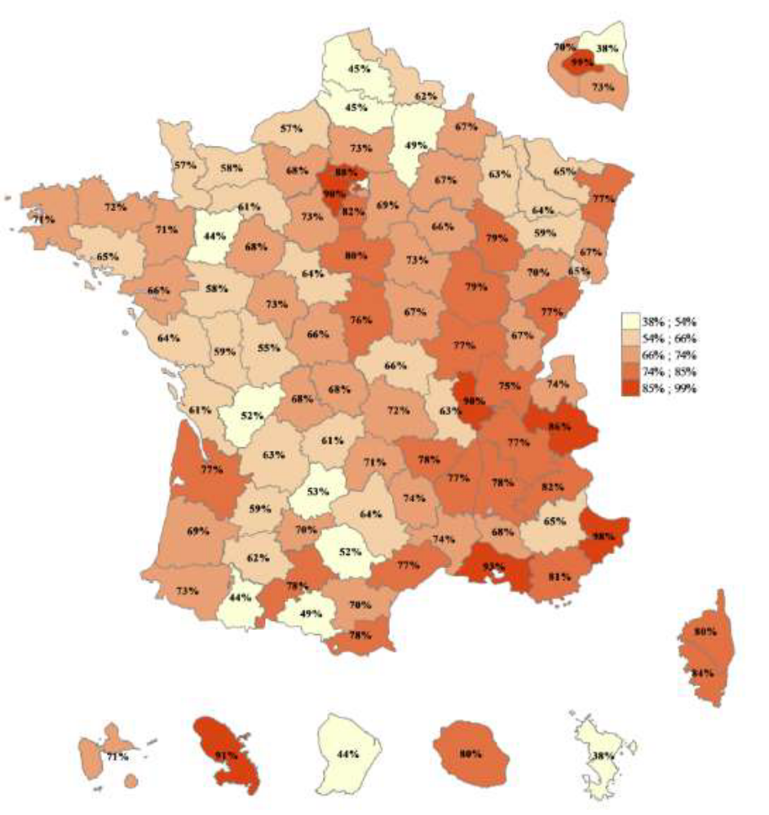
LE POIDS DES TAXIS DANS l’offre de transport assis
Part des taxis / l’offre de véhicules TAP
(transport assis professionnalisé)
Source : FNPS août 2024

Slide 7
02
Les conditions de prise en charge
Notes:
Définition du transport de patient : est considéré comme un transport de patient, tout transport d’une personne malade ou blessée, pour des raison de soins ou de diagnostic, sur prescription médicale ou en cas d’urgence médicale, effectué à l’aide de moyens de transports terrestres, aériens ou maritimes spécialement adaptés à cet effet.

Slide 8


LES dérives d’usage ou de sémantique
La culture actuelle
Côté Patients
«c’est un dû »
« J’y ai droit car je suis en ALD »
Un reste à charge faible
Les dérives
Côté Prescripteurs
Ils sont mis devant le fait accompli
Considéré comme un acte administratif
Les critères médicaux sont oubliés

Slide 9
Comprendre la prise en charge des transports
Conditions assurantielles
Conditions médicales
Quels modes de transports prescrire ?
Quels sont les parcours de soins pris en charge ?

Slide 10
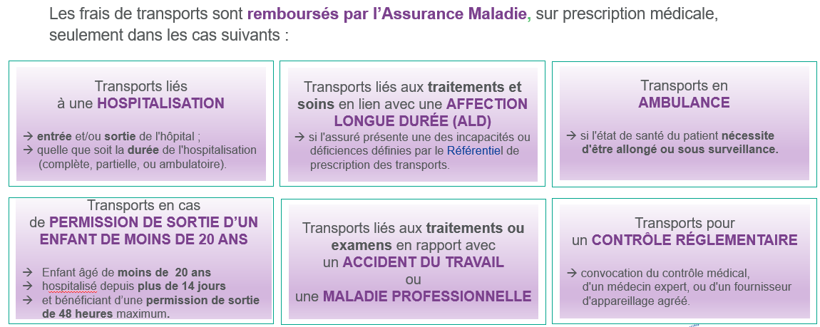
CONDITIONS assurantielles
/!\ les transports ne sont pris en charge que pour se rendre à un lieu de soins ou pour des explorations
Sont exclus les transports pour se rendre à des ateliers d’ETP ou vers un lieu d’hébergement non médicalisé

Slide 11
Conditions assurantielles
Certains parcours nécessitent des déplacements éloignés ou fréquents en lien directe avec une pathologie qui sont soumis à l’ avis du contrôle médical des caisses.
Il s’agit de la demande d'accord préalable que le patient doit envoyer au service médical de sa CPAM minimum 15 jours avec la date du transport.
Longue distance, soit plus de 150 km aller
Série hors ALD, lorsque le patient doit effectuer au moins 4 fois un trajet de plus de 50 km aller, sur une période de 2 mois, pour un même traitement
Enfants et adolescents accueillis dans les centres d'action médico-sociale précoce (CAMSP) et les centres médico-psycho-pédagogiques (CMPP)
Avion ou bateau de ligne régulière
transport des femmes enceintes bénéficiant du dispositif «Engagement maternité» résidant à plus de quarante-cinq minutes de la maternité la plus proche.
Objectif : permet de contrôler le respect du lieu de soin le plus proche et le mode de transport.

Slide 12
Conditions assurantielles
Taux de prise en charge des transports : 55 %
Théoriquement un ticket modérateur est appliqué aux frais de transport, toutefois, il existe aujourd’hui des cas d’exonération dont :
les transports liés aux traitements ou examens pour les ALD
les transports liés aux traitements ou examens en rapport avec un accident du travail ou une maladie professionnelle ;
les transports des femmes enceintes à partir du sixième mois de grossesse et jusqu’à douze jours après la date d’accouchement ;
les transports liés à l’hospitalisation d’un nouveau-né de moins de trente jours ;
les transports d’urgence en cas d’hospitalisation au cours de laquelle est effectué un acte coûteux ;
les transports en vue de recevoir des soins ou subir des examens en rapport avec un acte de terrorisme ;
les transports des personnes titulaires d’une pension d’invalidité, d’une pension militaire, d’une pension vieillesse substituée à une pension d’invalidité,
d’une pension de veuf ou de veuve invalide, d’une rente pour un accident du travail ou une maladie professionnelle avec un taux d’incapacité supérieur à 66,66 % ;
les transports des personnes bénéficiaires de la complémentaire santé solidaire ou de l’aide médicale de l’État et des soins urgents ;

Slide 13
Conditions assurantielles
Les transports sont soumis à une franchise médicale de 4 euros par trajet, toutefois, il existent 5 cas d’exonération prévus par le code de la sécurité sociale, le code de l’action sociale et des familles et le code des pensions militaires et d’invalidité et des victimes de guerre :
Les transports en véhicule personnel ou transport en commun
Les transports des ayants droit mineurs des assurés sociaux CAMSP CMPP ;
Les transports des bénéficiaires de la complémentaire santé solidaire ou de l’aide médicale de l’État et des soins urgents ;
Les transports des personnes titulaires d’une pension d’invalidité, d’une pension militaire, d’une pension vieillesse substituée à une pension d’invalidité, d’une pension de veuf ou de veuve invalide, d’une rente pour un accident du travail ou une maladie professionnelle avec un taux d’incapacité supérieur à 66,66 % ;
Les transports des femmes enceintes à partir du sixième mois de grossesse et jusqu’à douze jours après la date d’accouchement ;

Slide 14
Particularité des patients en ALD
Décret n° 2001-258 du 10 mars 2011 s'applique depuis le 1er juin 2011.
Pour la prise en charge de ses frais de transport, le patient atteint d'une ALD doit remplir les trois conditions cumulatives suivantes :
il doit être reconnu atteint d'une ALD,
le transport réalisé doit être pour des soins en lien avec l'ALD,
il doit présenter une des incapacités ou déficiences définies par le référentiel de prescription des transports fixé par l'arrêté du 23 décembre 2006 (lien vers Ameli).
Être en ALD ne donne pas automatiquement droit à une prescription médicale de transport.

Slide 15
Comprendre la prise en charge des transports
Conditions assurantielles
Conditions médicales
Quels sont les parcours de soins pris en charge ?
Quels modes de transports prescrire ?
La prise en charge est limitée aux situations de droits commun
Le mode de transport le mieux adapté à l’état de santé et au niveau d'autonomie

Slide 16



Conditions médicales
Il appartient aux médecins de prescrire le mode de transport le mieux adapté à l’état de santé et à son niveau d'autonomie, dans le respect du Référentiel médical de prescription des transports (fixé par l'arrêté du 23 décembre 2006)
Notes:
On parle bien d’administration d’oxygène fournie par l’ambulancier et pas d’’oxygénothérapie portable

Slide 17
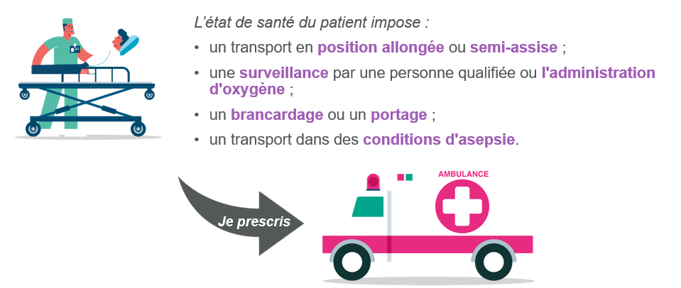
L’AMBULANCE
Notes:
Les motivations médicales sont déjà pré renseignées
On parle bien d’administration d’oxygène fournie par l’ambulancier et pas d’’oxygénothérapie portable

Slide 18
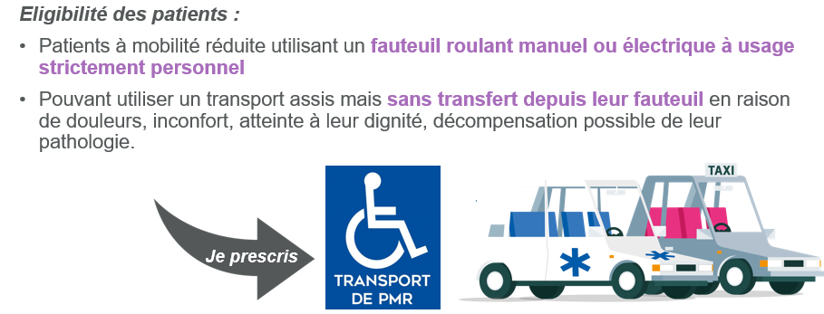
Les TRANSPORTS DE PERSONNES A MOBILITE REDUITE (TPMR)
Exclusions :
- patients transportés dans un fauteuil roulant de transfert (par exemple prêté par un EHPAD ou un établissement de santé
- patients pouvant être transférés de leur fauteuil roulant dans le véhicule et dont le fauteuil est plié dans le coffre du véhicule
Exclusions

Slide 19
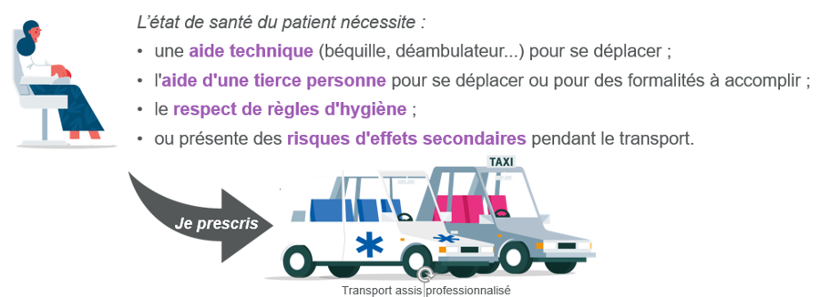
LE TRANSPORT ASSIS PROFESSIONNALISE
Le transport partagé (transport véhiculant ensemble au moins deux patients), est instauré par principe sauf si vous estimez que l’état de santé de votre patient est incompatible avec ce type de transport.
Lors de la prescription, il est important d’informer votre patient sur le fait qu’il ne sera pas transporté seul.
Notes:
Pour une présentation plus détaillé sur le transport partagé, se reporter au « diaporama 08 : le transport partagé »

Slide 20
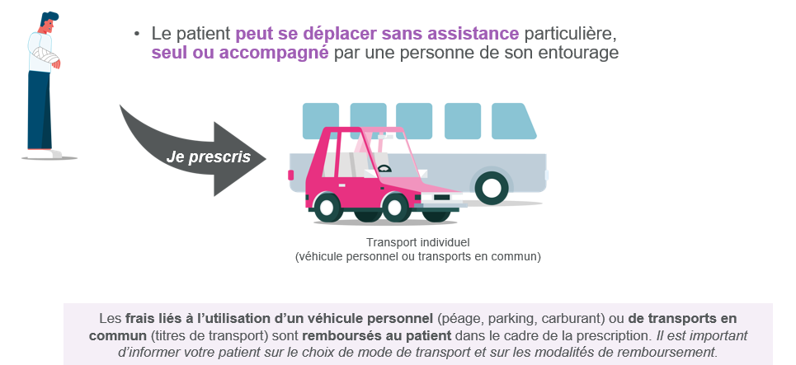
LE VEHICULE PERSONNEL
Notes:
Les 5 diapositives suivantes (7 à 11) sont à utiliser en fonction de l’accompagnement et du besoin
Exemple :
Pour une rencontre avec la direction, la CME, la diapo 5 est suffisante
Pour une intervention dans un service à vocation de rappeler les règles de bonnes prescriptions, les diapos 7 à 11 permettent d’entrer dans le détail et d’ouvrir le dialogue sur les usages et les parcours.

Slide 21


Se déplacer avec son véhicule personnel, c’est se faire rembourser avec rapidité et facilité
Pour se faire rembourser, le patient a besoin de :
La prescription médicale rédigée par le médecin avant le transport
Le site
Mes Remboursements Simplifiés
Notes:
Le patient complète le formulaire en ligne sur le site Mes Remboursements Simplifiés
Il joint la photo ou le scann de la prescription médicale et de ses éventuels justificatifs de dépense ou de ceux de la personne accompagnante (frais de péage et/ou de parking).
En 5 minutes, la demande est finalisée.
Le délai de remboursement est rapide : moins d'une semaine !

Slide 22
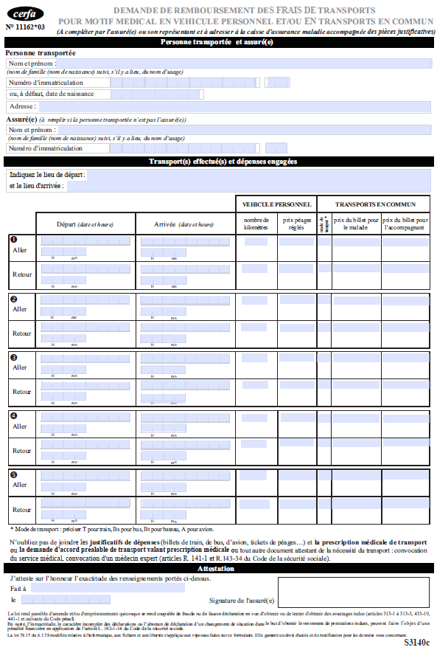
Et si le patient n’a pas internet ?
Il remplit le formulaire S3140 Demande de remboursement des frais de transports
pour motif médical en véhicule personnel et/ou en transports en commun*.
Il l’envoie par courrier à sa caisse d'assurance maladie accompagné de :
la prescription médicale de transport
ses éventuels justificatifs de dépense (frais de péages et/ou de parking).
* Formulaire accessible sur ameli.fr :
  https://www.ameli.fr/dordogne/assure/remboursements/rembourse/frais-transport

Slide 23

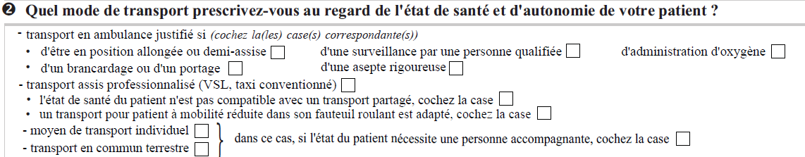
PERSONNE ACCOMPAGNANTE
Le patient à qui vous prescrivez un transport a besoin d'être accompagné ou il s'agit d'un enfant de moins de 16 ans :
les frais de transport de la personne accompagnante peuvent être pris en charge par l'Assurance Maladie
Dans cette situation, cela doit être précisé sur la prescription médicale
Notes:
Scinder la partie voiture perso et transport en commun (ci-dessous)
+ rajouter une aprtie personne acc TAP : uniquement si état de santé le nécessite (effets secndaires de tt après chimio risque aplasie, …)
+ RAJOUT TRANSPORT PARTAGE

Slide 24
TRANSPORT ET CODE DE la SANTÉ PUBLIQUE
Article L1111-3 du Code de la Santé Publique
Les professionnels de santé doivent, avant l'exécution d'un acte, informer le patient de son coût et des conditions de son remboursement par les régimes obligatoires d'assurance maladie. INFORMATION ET TRANSPARENCE
Article R4127-8 du Code de Santé Publique
Dans les limites fixées par la loi, le médecin est libre de ses prescriptions qui seront celles qu'il estime les plus appropriées. Il doit limiter ses prescriptions et ses actes à ce qui est nécessaire. PERTINENCE MEDICALE
Article R4127-50 du Code de Santé Publique
Le médecin doit, sans céder à aucune demande abusive, faciliter l'obtention par le patient des avantages sociaux auxquels son état lui donne droit. ACCES AUX DROITS et AUX SOINS
→ un transport peut-être médicalement justifié mais non remboursable.
Ex : les transports vers les séances de kinésithérapie, vers des consultations en ambulatoires, les laboratoires d’analyse ou de radiologie qui sont hors cas de prise en charge assurantielle (hospitalisation, accident de travail…)

Slide 25

Qui doit prescrire ?
Règle générale :
La prescription doit être réalisée par le médecin qui convoque ou oriente le soin du patient.
Le médecin traitant ou le spécialiste, consulté dans le cadre du parcours de soin coordonné du patient.
Le médecin hospitalier,
- en entrée d’hospitalisation dans le cas d’une hospitalisation programmée
- en sortie d’hospitalisation,
- pour une consultation ou des examens en lien avec une ALD avec déficience et incapacité, ou en lien avec un ATMP
- pour réaliser un acte programmé
Validité de la prescription
☞ Possibilité de réévaluation de la PMT par le Médecin Traitant si l’état de santé du patient évolue
Notes:
Insister sur la nécessaire réappropriation de la PMT par le praticien hospitalier lorsqu’il est à l’origine du soin (évite la pression du transporteur ou du patient auprès des secrétaires ou des services)
Durée de validité PMT : 1 an
MAIS le MT peut réévaluer une PMT si l’état de santé du patient évolue
(exemple de parcours de soins ci-après)

Slide 26
prérequis à la prise en charge
« Le transport, c’est pas automatique ! »
La prescription de transport
La PMT doit être :
délivrée AVANT que le transport ne soit effectué (sauf en cas d’urgence, auquel cas la prescription peut être remplie a posteriori).
prescrite uniquement lorsque l’état de santé le nécessite
précisant le MODE DE TRANSPORT adapté à l’état de santé et au niveau d’autonomie du patient ;
Notes:
Commentaires Comme pour les antibios c’est pas automatique, mais il faut une prescription
Il faut tout d’abord que l’état de santé du patient le justifie
Le transport est un accessoire du soin

Slide 27
En résumé
La prise en charge des transports est limitée a des règles de droits communs et des conditions médicales.
La juste prescription c’est :
Le bon mode de transport,
Pour le bon patient,
Vers le bon lieu de soins,
Au bon moment.
Notes:
De nombreuses situations peuvent justifier une prise en charge par l’Assurance Maladie des frais de transports pour recevoir des soins ou pour la réalisation d’examens238. Il existe des motifs de prise en charge définis par le code de la sécurité sociale239 mais, dans tous les cas, la prise en charge du transport est conditionnée à une prescription médicale préalable justifiant du besoin de se déplacer par un transport sanitaire.

Slide 28
Vos questions

Slide 29
03
Un mot sur La plateforme régionale de transport

Slide 30









la plateforme régionale de TransportS
156 ES de NA utilisateurs
Éditeur informatique indépendant
Pilotage
ARS/AM
Gouvernance

Slide 31
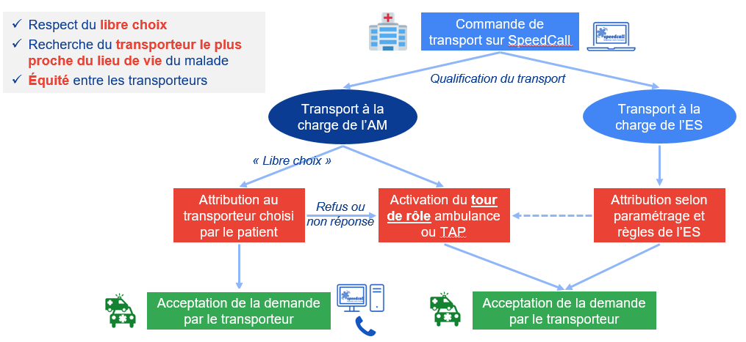
inscription des transporteurs ET TAXIS

Slide 32
Vos Questions

Slide 33
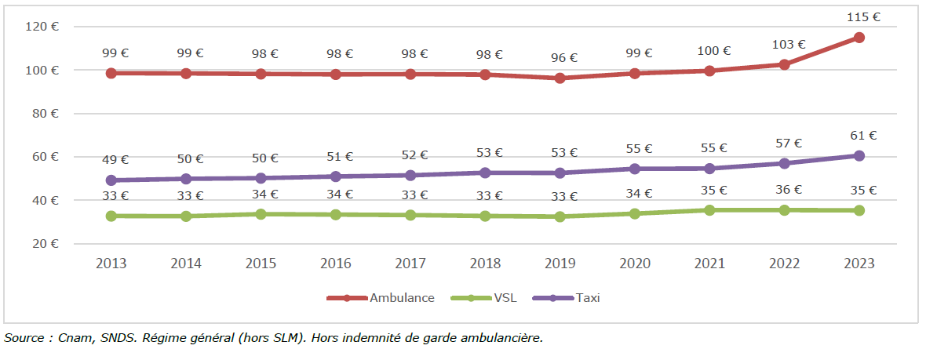
Quelle différence de prise en charge selon le type de transport (VSL, AMBULANCE, TAXI) ?
Tous les modes de transports sont soumis aux règles de droit commun, le besoin d’une ambulance pour se rendre à un soin ou examen est une condition de prise en charge

Slide 34
Quels sont les droits des patients en ALD, en affection temporaire, ou en sortie d’hospitalisation ?
Patients en ALD exonérante => uniquement pour se rendre à un soins en rapport avec la pathologie et présenter des déficiences et ou incapacités qui justifient un accompagnement en l’absence d’accompagnement par un proche; Prise en charge à 100%
Patient en ALD non exonérante => concerne les soins continus supérieur à 6 mois, il faut établir un protocole de soins, après avis du service médical, ce protocole permet la prise en charge des transports à 60%.
L’hospitalisation est une condition de prise en charge des frais de transports mais le mode de transport est lié aux déficiences et incapacités qui relève soit de l’ambulance (portage, transport allongé, administration d’oxygène), soit d’un VSL ou Taxi pour un accompagnement à la marche et au formalité en l’absence d’accompagnant, d’un véhicule personnel ou transport en commun pour un patient autonome ou déficient mais accompagné par un proche. La prise en charge suit le soin, si le soin est pris en charge à 100 % le transport est pris en charge à 100%

Slide 35
04
QUIZZ

Slide 36
Quel est le montant de dépenses des transports sanitaires au niveau national en 2023 ?
5,2 milliards
6,3 milliards
4,1 milliards
  Les dépenses de transports de patients, en base de remboursement avec une hausse historique de près de 9% entre 2022 et 2023

Slide 37
Véhicule personnel, VSL, Taxis conventionnés, Ambulance c’est le patient qui choisit ?
Vrai
Faux
  C’est le médecin qui décide en fonction de l’état de santé et d’autonomie du patient.

Slide 38
Les transports assis (VSL Taxi) pour une consultation ou examens complémentaires sont automatiquement remboursables ?
Vrai
Faux
  Uniquement si les soins sont en rapport avec une ALD sous conditions de déficiences ou un AT/MP

Slide 39
Les frais de transports d’un patient est en ALD, sont automatiquement pris en charge ?
Vrai
Faux
  Il faut que les soins soient en rapport avec son ALD et que son état de santé le justifie (incapacité et déficience à se déplacer seul)

Slide 40
Les frais de transports pour des soins à l’hôpital sont systématiquement pris en charge
Vrai
Faux
  Seules les hospitalisations qu’elles soient conventionnelles ou de jour (ex: séances de chimiothérapie, radiothérapie, dialyse) sont remboursables
  → cf. motif administratif de prise en charge
  Les consultations ne sont prises en charge, sauf pour des soins en rapport avec une ALD sous conditions de déficiences ou un AT/MP

Slide 41
Un proche (conjoint, ami, voisin) accompagne un patient qui ne peut pas ce déplacer seul : il bénéficie d’un remboursement ?
Vrai
Faux
  Pour accompagner un enfant de moins de 16 ans
  Pour accompagner une personne dont l'état nécessite l'assistance d'un tiers => Le médecin doit préciser la nécessité d'une personne accompagnante sur la prescription médicale.

Slide 42
MON medecin généraliste peut me prescrire un transport pour venir en consultation à son cabinet
Vrai
Faux
  A condition que les soins soient en rapport avec son ALD et que son état de santé le justifie (incapacité et déficience à se déplacer seul)

Slide 43
Mon patient est sous oxygénothérapie portable, le mode de transport adapté est une ambulance ?
Vrai
Faux
  L’utilisation d’une ambulance pour un motif d’oxygène concerne l’administration d’oxygène par les ambulanciers

Slide 44
J’inclus un de mes patients dans un programme d’ETP à 40 min de chez lui, je peux en tant que medecin generaliste lui prescrire un transport pour s’y rendre dans la mesure où ce programme est en rapport avec son alD et qu’il presente une incapacité physique à se deplacer seul
Vrai
Faux
  Les programmes d’ETP ne sont pas considérés comme des soins

Slide 45
Mon patient habite au troisième étage sans ascenseur avec un périmètre de marche très limité, quel est le mode de transport adapté?
TAP
Ambulance
  Ce sera l’ambulance en raison du portage du patient nécessaire s’il n’est pas en capacité de descendre les 3 étages avec un accompagnement d’aide à la marche

Slide 46
La durée de validité de la prescription médicale de transport est fixée à 6 mois ?
Vrai
Faux
  La durée de validité est d’une année, une prescription de donne pas d’indication sur la date du transport mais sur le trajet et le besoin.

Slide 47
05
I. L’accessibilité financière aux transports

Slide 48

lE FONDS d’Action sanitaire et sociale pour les demandes exceptionnelles
QUI ? Tout assuré qui est confronté à des difficultés financières d’accès aux soins
ou qui subit une perte de revenus en raison
de la maladie, de la maternité ou à la suite d’un accident.
COMMENT ? Dossier de demande à récupérer auprès de sa CPAM
QUAND ? L’aide est attribuée après une étude par la commission d’action sanitaire et sociale.
Elle n’est pas systématique et dépend des besoins et des ressources du demandeur.
Notes:
Pour les travailleurs indépendants, offre HELP qui permet le même type d’aide.

Slide 49
AUTRE Prise en charge POSSIBLE : la tarification solidaire
Peuvent bénéficier d'un abonnement permettant de circuler gratuitement sur l'ensemble du réseau de transport en commun, les bénéficiaires de l’AAH, certains usagers sous condition de ressources, et autres situations particulières
Selon la collectivité compétente en la matière :
Pour le réseau de bus/tramway, se référer au site de sa communauté de communes
Pour les TER et cars régionaux, se référer au site de la Région Nouvelle-Aquitaine
Dans le cadre des contrats locaux de santé, les collectivités peuvent également proposer des solutions de transport social.

Slide 50
05
II. L’acces a l’offre en transports sanitaire

Slide 51
LA RECHERCHE D’un transport sanitaire :
Problématique de disponibilité des entreprises de transport/taxi et de raréfaction des ressources sur certains territoires.
Le constat d’une pénurie d’ambulanciers depuis la crise COVID, exacerbée par la mise en place d’une garde ambulancière H24 rendant plus difficile leur disponibilité pour les transports programmés
La problématique des transports bariatriques qui nécessite un équipement et des véhicules particuliers, avec très peu d’entreprises de transport qui le propose.
Dans ce contexte difficultés des patients à trouver parfois un transporteur pour se rendre à leurs soins.
La Mission Accompagnement Santé (MisAS) peut proposer ses services à un assuré dans ses recherches.
Pour rappel, ci-dessous la liste des accompagnements personnalisés proposés aux assurés se trouvant en difficultés d’accès aux soins :
aides aux démarches
aide à la prise de rendez-vous auprès d’un professionnel de santé,
aide au transport,
aide financière via le fonds d’Action Sanitaire et Sociale si nécessaire.

Slide 52
05
III. Exemple de TRAVAUX Menés par la CPTS HEGO LAPURDI sur les transports de patients

Slide 53
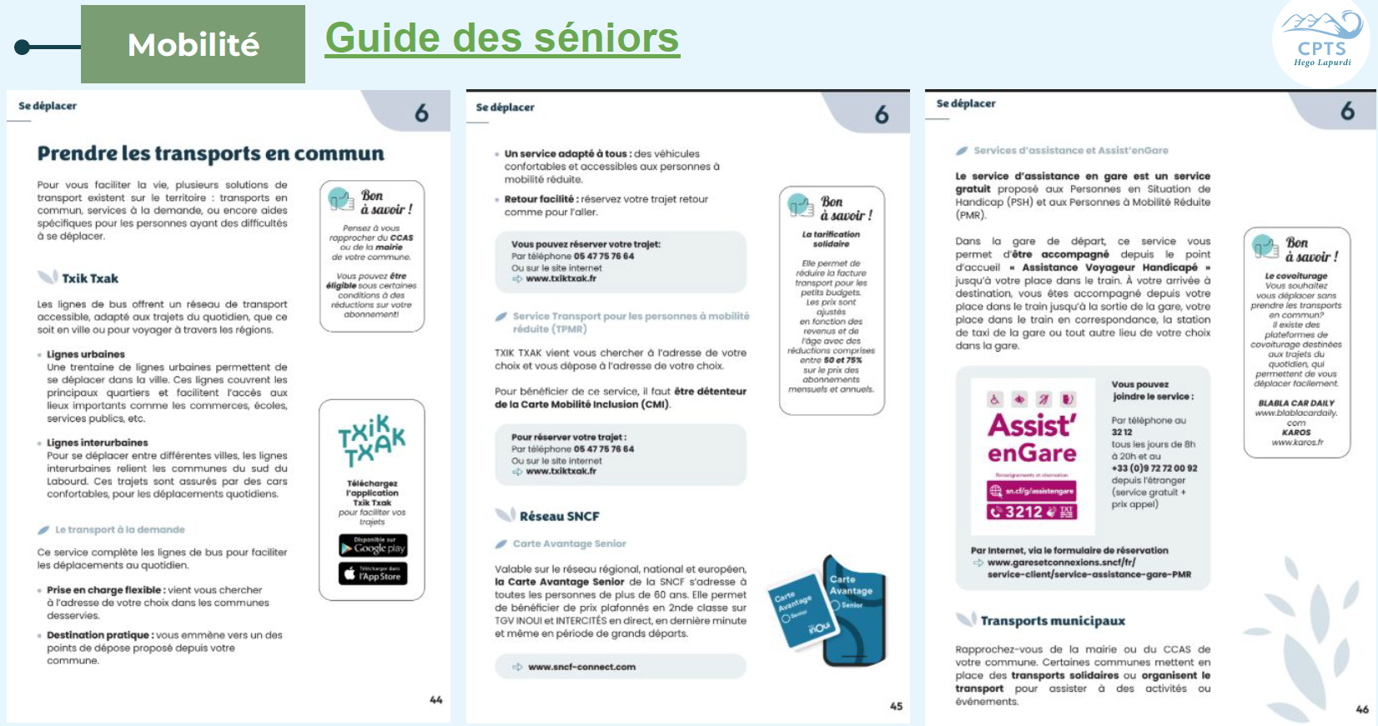
Extrait dU GUIDE des SENIORS sur la mobilité

Slide 54
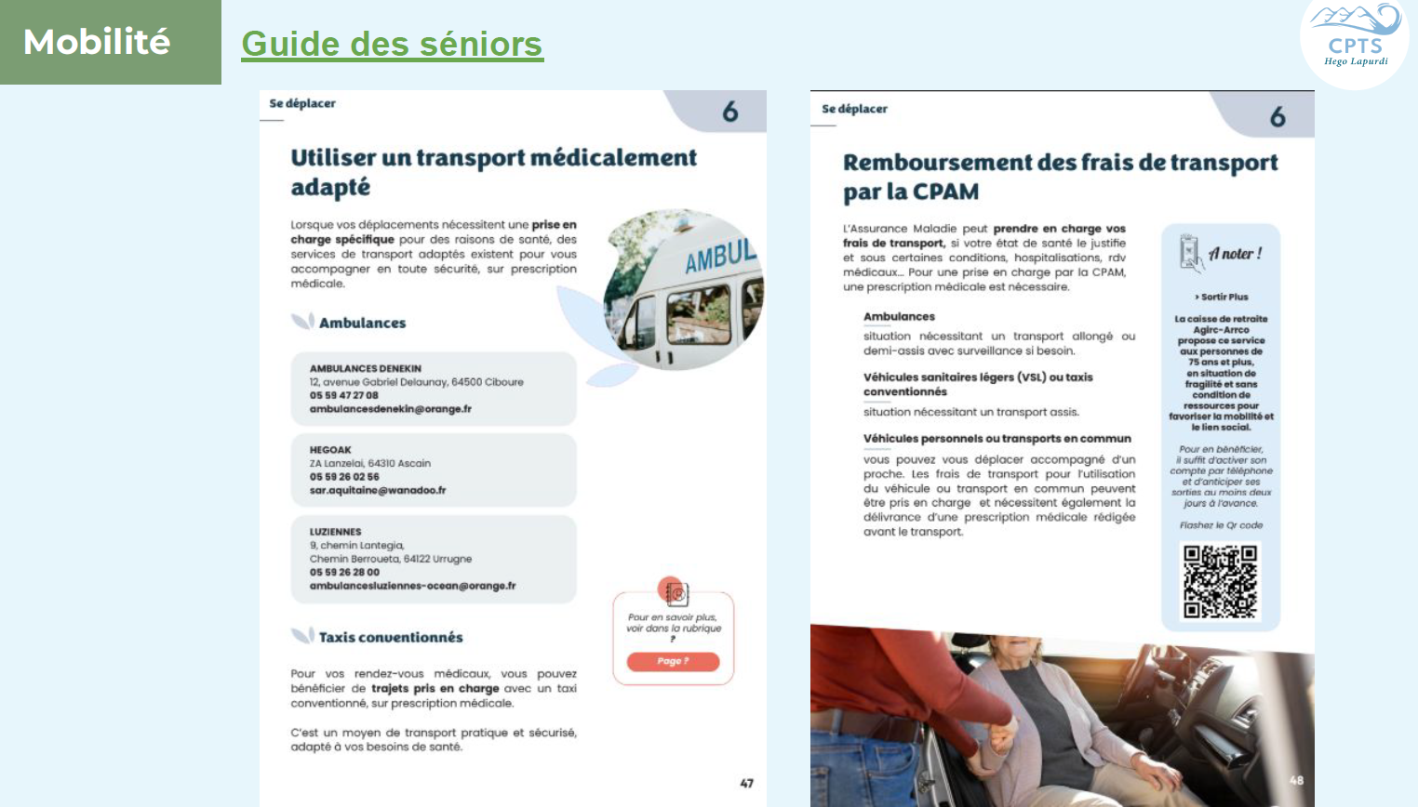
Extrait dU GUIDE des SENIORS sur la mobilité

Slide 55
06
Le transport solidaire
Ou covoiturage patient

Slide 56
DEFINITION
Le covoiturage patient est un type de transport solidaire qui vise à faciliter le trajet des personnes (patients, aidants, familles) n’ayant pas de prescription médicale ou ne trouvant pas de transporteur disponible, vers et depuis leur lieu de soins. Il concerne principalement des personnes non éligibles à une prise en charge de droit commun
Objectif :
1) Faciliter l'accès aux soins de façon économique et écologique
2) Créer du lien social entre des personnes confrontées à la maladie
Notes:
Le barème forfaitaire (fixé à l'article 6B de l'annexe IV du code général des impôts) peut être utilisé par un conducteur ou une autorité organisatrice de la mobilité (AOM) pour évaluer de manière simple et pratique les coûts de déplacement dans le cadre de trajet en covoiturage, en vue de les partager. Il est ainsi recommandé à ces derniers de fixer des offres de covoiturage inférieures ou égales à 0,20€/km par passager, au regard du barème fiscal maximal à 0,60€/km.

Slide 57
Mettre en place une offre en transport solidaire
PRE REQUIS :
1) identifier les besoins
- Identifier prioritairement les zones géographiques où le besoin de covoiturage est crucial ( transports en commun inexistants ou peu fréquents, éloignement, etc. ).
- Identifier les situations de non prise en charge qui posent pb à ce jour : transport assis vers les cabinets de kiné, dentistes ou médecins pour des patients isolés et sans ALD, vers les centres d’imagerie ou laboratoires de biologie.
- Recenser auprès d’autres structures sanitaires les besoins qu’eux ont pu identifier (Etablissements de santé, ESMS…)
2) construire des partenariats
- Travailler en collaboration avec les autorités locales (conseil départemental, ARS, CPAM, CCAS, etc. ) pour obtenir un soutien logistique et financier.
- Explorer la possibilité de partenariats avec des organisations caritatives ou des associations de patients pour organiser le covoiturage patient.
3) Sensibiliser et mobiliser des bénévoles prêts à offrir leur temps et leur véhicule pour le covoiturage.
4) Choisir et mettre en place une plateforme de covoiturage grâce au registre de preuve du covoiturage, et la promouvoir (Optionnel)
Notes:
Le registre de preuve de covoiturage (RPC) est un service public gratuit visant à faciliter et sécuriser la mise en œuvre, par les autorités organisatrices de la mobilité et les employeurs, de mesures d’incitation au covoiturage courte distance.
Un trajet a une classe de confiance A si l’opérateur n’a certifié que la réalité de la mise en relation entre passager et conducteur (pas celle des trajets effectués). Un trajet a une classe de confiance B si l’opérateur a certifié la réalité de la mise en relation ainsi que celle du trajet effectué par le conducteur ou le passager. Un trajet a une classe de confiance C si l’opérateur a certifié la réalité de la mise en relation ainsi que la réalité du trajet effectué par le conducteur et celle du trajet effectué par le passager (les deux ayant une identité distincte).
Le RPC permet ainsi aux autorités organisatrices de la mobilité et aux employeurs de mettre en œuvre leurs dispositifs d’incitation individuelle au covoiturage sans crainte de fraude massive, l’attribution des incitations pouvant être conditionnées à la production par les usagers des attestations issues du RPC prouvant les covoiturages effectués.

Slide 58
EXEMPLE de transport solidaire : la CPTS DU SE GERSOIS
La CPTS du SUD EST GERSOIS a développé une offre en transport solidaire :
ROULE VERS TA SANTE
Genèse : Appel à projet de la MSA lancé en 2023 relatif à la Mobilité en milieu rural
Les grands principes/étapes du projet à partir de 2024 :
Achat d’un véhicule électrique dans l’objectif d’acheminer gratuitement les patients isolés, âgés, précarisés, d’un territoire rural (échelle d’une communauté de communes) vers le lieu de leur rendez-vous de santé.
Pool de bénévoles avec lesquels la coordinatrice est entrée en contact grâce au CCAS
Mise en place d’un bon de transport solidaire : ce sont les médecins, infirmiers, assistantes sociales, DAC qui orientent les patients vers la coordinatrice de la CPTS pour organiser le transport.

Slide 59
EXEMPLE de transport solidaire
Point clés :
Formation préalable ++ des PS sur l’éligibilité des patients :
Transports ne relevant pas d’une prise en charge Assurance Maladie
Patients âgés, isolés mais valides : patients souvent en ALD pour des soins ou des examens qui ne sont pas en rapport avec leur ALD.
Déplacement pour un soin ponctuel (excluant la kiné) : consultation ophtalmologiques, IRM/Scanner…
Coordination et logistique ++ par la CPTS :
Groupe whatsapp avec les bénévoles
La coordinatrice fait le lien entre le bénévole et le patient
Assurance du véhicule via un forfait (pack de conducteurs assurés) + entretien du véhicule
Point de vigilance :
Un pool limité de bénévoles et la nécessité de prévoir toujours un deuxième bénévole remplaçant en cas d’indisponibilité du premier
Pour cette raison, pas de communication grand public ; offre actionnable uniquement par les Pro
Notes:
CPTS de taille 2
Une dizaine de PS « prescripteurs » à l’échelle de la communauté de communes
Signature d’un contrat avec les bénévoles + charte d’engagement
Chèque cadeau ou paniers garnis pour remercier les bénévoles de leur investissement

Slide 60
Ressources sur le transport solidaire
https://transport-solidaire.fr/carte-des-initiatives/
- Le décret n° 2019-850 du 20 août 2019 relatif aux services de transport d’utilité sociale fixe des critères de mise en œuvre d’un transport solidaire, de périmètre géographique ou liés à la situation des bénéficiaires, ainsi que des conditions de fonctionnement des associations. L’arrêté du 17 octobre 2019 pris en application des articles R. 3133-3 et R. 3133-5 du code des transports relatifs aux services de transport d’utilité sociale
- En Loire-Atlantique et Vendée, la MSA a développé ces dernières années toute une ingénierie en direction des territoires ruraux sur la mobilité solidaire et durable, dans le cadre de laquelle elle promeut le transport solidaire ou le déplacement accompagné. Pour ce faire, elle aide à l’émergence, la mise en place de nouvelles structures porteuses
Notes:
Rôle et compétences des autorités organisatrices de la mobilité (AOM)
- Loi LOM La loi d'orientation des mobilités
Les AOM peuvent organiser des services (service de location de vélos, plateforme de mise en relation pour le covoiturage) mais aussi contribuer au développement de ces modes (subvention aux opérateurs voire aux particuliers participant aux activités de covoiturage, création d’un signe distinctif, financement d’aires de covoiturage, financement d’aménagements cyclables ou de stationnement vélo, etc.)
Les AOM peuvent organiser des services de mobilités solidaires, contribuer au développement de tels services ou verser des aides individuelles à la mobilité : financement de structures associatives de « mobilité inclusive » pour développer et pérenniser l’accompagnement vers la mobilité de certains publics en difficulté

Slide 61
ENCAdrement du CO-Voiturage
partage possible des frais de déplacement :
Le barème forfaitaire (fixé à l'article 6B de l'annexe IV du code général des impôts) peut être utilisé par un conducteur ou une autorité organisatrice de la mobilité (AOM) pour évaluer de manière simple et pratique les coûts de déplacement dans le cadre de trajet en covoiturage, en vue de les partager. Il est ainsi recommandé à ces derniers de fixer des offres de covoiturage inférieures ou égales à 0,20€/km par passager, au regard du barème fiscal maximal à 0,60€/km.

Slide 62
07
Simplifier le parcours patient avec la telesante

Slide 63
La télémédecine
Pourquoi développer la télémédecine ?
Son développement constitue un enjeu clé et s’inscrit ainsi dans les mesures phare du Plan d’accès aux soins lancé en octobre 2017 par le Gouvernement.
Elle vise à doter chaque territoire d’un projet de santé adapté. Cela permettra l’accès de tous les Français à des soins de qualité.
Les 5 actes de la télémédecine sont : la téléconsultation, la téléexpertise, la télésuveillance, la téléassistance et la régulation médicale.

Slide 64
La télémédecine
Que peut-on faire en télémédecine ?
d’établir un diagnostic,
d’assurer, pour un patient à risque, un suivi dans le cadre de la prévention ou un suivi post thérapeutique,
de requérir un avis spécialisé,
de préparer une décision thérapeutique,
de prescrire des produits, de prescrire ou de réaliser des prestations ou des actes,
d’effectuer une surveillance de l’état des patients.

Slide 65
NECESSITE D’un double ETAT DES LIEUX TERRITORIAL
Proportion de PS sur votre territoire qui réalisent :
- des téléconsultations?
- des téléconsultations assistées? Quels pharmaciens, IDE le proposent avec des médecins?
- des télésoins pour les auxiliaires médicaux notamment les IDE.
des téléexpertises entre spécialistes et médecins généralistes qui peuvent permettre d’éviter le déplacement vers un spécialiste pour un avis ponctuel par exemple.
Des téléexpertises entre médecins et IDE également
Etat des lieux de l’offre de télésanté proposé par vos établissements de santé?
Priorité forte sur certains services où la téléconsultation s’y prête (examen clinique limité) → les consultations neurologiques, les consultations anesthésiques pré-opératoires, consultations psychiatriques, les services de dermatologie, plaies et cicatrisations.
TDB territorialisé en cours de finalisation côté AM pour vous aider à ce recensement des usages

Slide 66
Quelques assouplissements conventionnels A connaitre
Pour les téléconsultations, le patient n’a plus besoin d’être vu en consultation en présentiel une première fois avant d’être vu en téléconsultation.
/!\ Néanmoins les textes parlent d’une alternance de consultations et de téléconsultations si un suivi au long cours était nécessaire.
Lorsqu’à l’issue de la téléexpertise demandée par le médecin traitant un avis ponctuel est nécessaire, dans une logique de gradation de l’expertise du spécialiste requérant, ce dernier peut facturer un avis ponctuel de consultant dans un délai de 3 mois après la facturation de la téléexpertise → important parce que cela permet de diminuer potentiellement les déplacements inutiles vers un spécialiste pour une consultation.La téléexpertise permet de temporiser dans l’attente d’un rendez-vous par rapport au délai des spécialistes et d’anticiper le transport.
NB : les avis ponctuels (APC ou APY) ne sont pas possibles en Téléconsultation pour l’instant ; facturation d’une TLC au lieu d’un APC
Notes:
Avant impossibilité de facturer la téléexpertise pour le spécialiste en amont d’un avis ponctuel

Slide 67

Recensement des actes de telesante par type de professionnels
Tableau recensant par profession le type d’actes de télésanté cotables :
Son code acte
Sa valorisation
Les conditions de cotations
Les patients éligibles
Les sources règlementaires et conventionnelles …

